Slide 1

Une première application
ENSG 2019, Cours d’introduction à Android

Slide 2
Objectifs de l’application
Lancement d’une pièce de monnaie :
À l’ouverture
Au clic sur un bouton

Slide 3
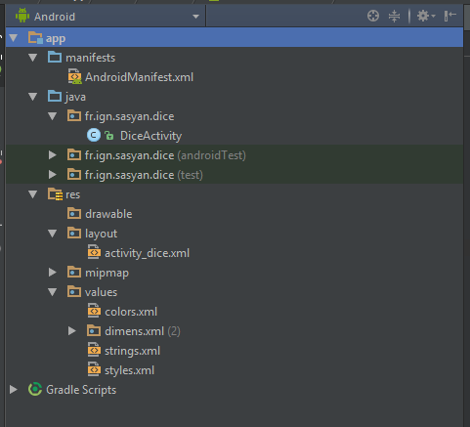
Création de l’interface dans les ressources
Fichiers « layout »
Exemple : « activity_coin.xml »

Slide 4
Ajout des labels dans le fichier de ressources
Res/values/strings.xml

Slide 5
Programmation de l’application en Java
Package de votre application
Exemple « CoinActivity »

Slide 6
Fonctions utiles
Récupérer un élément de la vue :
View findViewById(Integer id)
Récupérer un string stocké dans les ressources :
getResources().getString(R.string.head);

